Slide 2
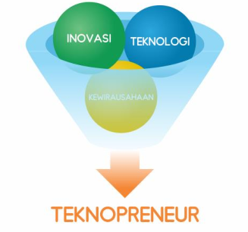
Wirausaha ?
Kewirausahaan adalah kemampuan mengubah setiap peluang menjadi tantangan yang bernilai ekonomi. Saat kemampuan ini disinergikan dengan kompetensi di bidang teknologi, maka lahirlah kemampuan wirausaha di bidang teknologi yang lazim dikenal sebagai technopreneurship.

Slide 3
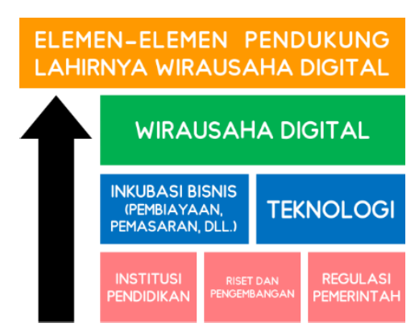
Elemen Pendukung Wirausaha Digital
Para wirausaha digital pemula dapat mengikuti pre-inkubator yang diselenggarakan oleh Kibar dengan dukungan Kementerian Komunikasi dan Informatika (Kemkominfo) melalui “Gerakan Nasional 1000 Startup
Indonesia” ataupun oleh Badan Ekonomi Kreatif (Bekraf) melalui “BEKUP” (Bekraf for Pre-Startup)

Slide 4
Ide Bisnis dan Prinsip Dasasr Bisnis

Slide 5
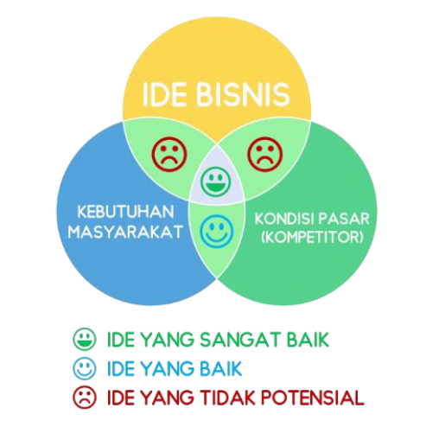
Ide Bisnis dan Prinsip Dasasr Bisnis
Peluang dapat muncul dari hobi yang dimiliki seseorang.
Ia juga dapat muncul dari hasil pengamatan terhadap tren yang berlangsung di masyarakat atau dapat pula hasil kejelian dalam menangkap permasalahan yang ada dan mampu menemukan solusinya

Slide 6
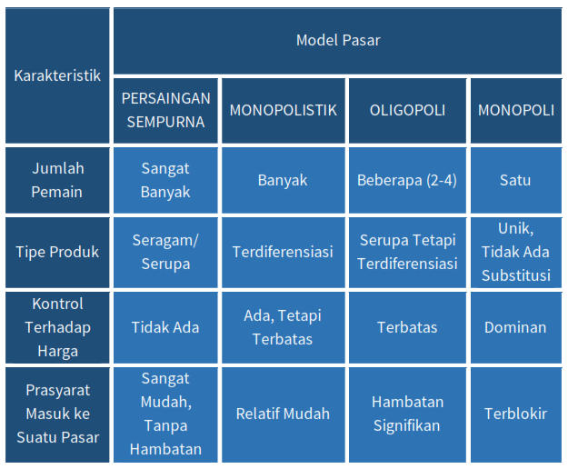
Karakteristik Pasar
Seorang wirausaha digital perlu mengenali kondisi dan karakteristik tempat yang dijadikan pasar atas barang/ jasa yang ditawarkannya.

Slide 7
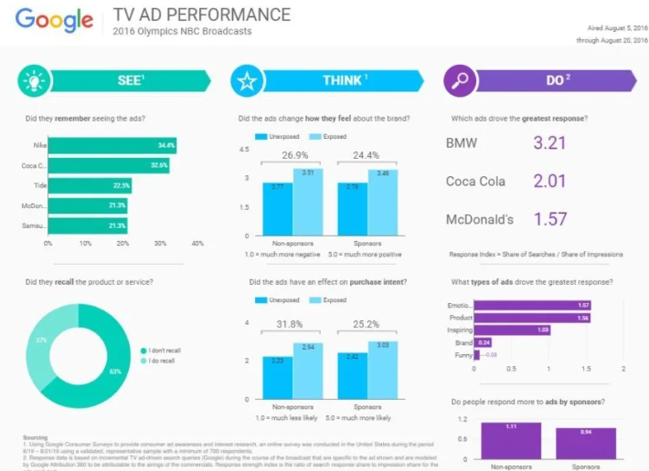
Aplikasi Penunjang Analisis Pasar
Google Trends
Google Data Studio

Slide 8
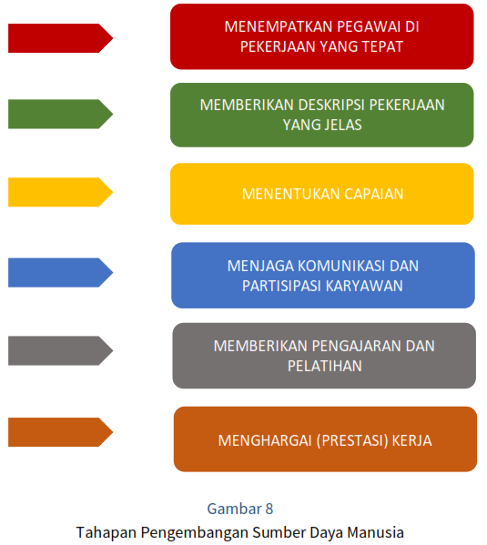
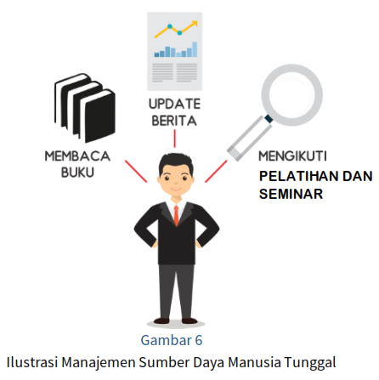
Perancangan Manajemen Bisnis : SDM

Slide 9
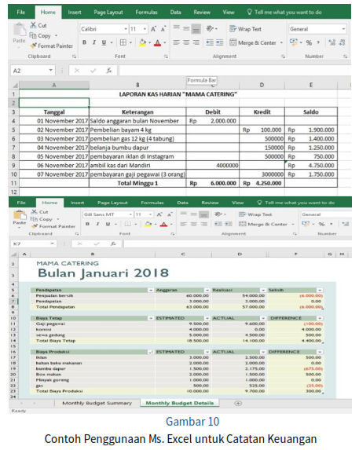
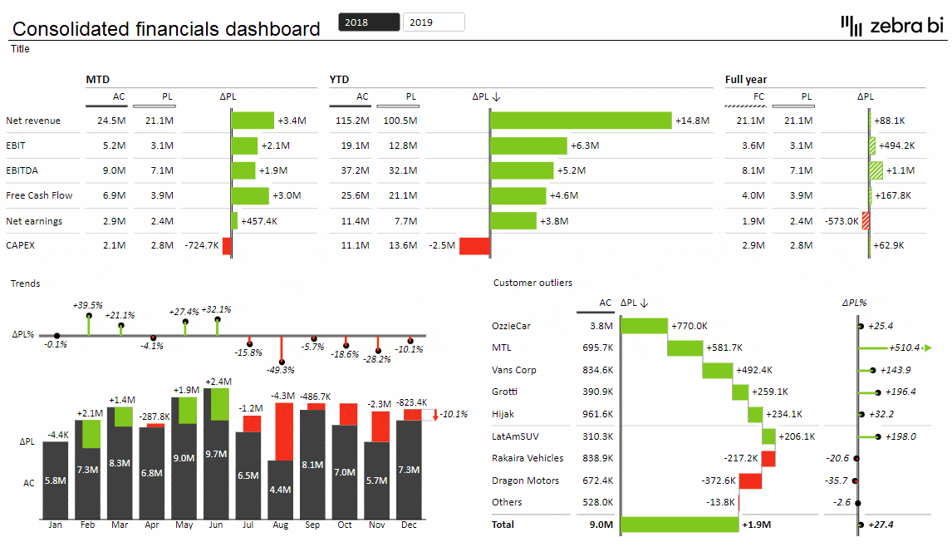
Perancangan Manajemen Bisnis : Biaya

Slide 10
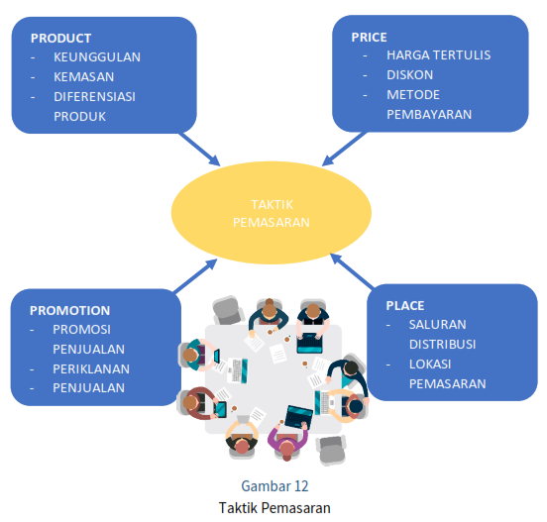
Perancangan Manajemen Bisnis : Pemasaran

Slide 11
Startup Digital
IDE BISNIS
ORGANISASI
STRATEGI PENCARIAN MODAL
STRATEGI PEMASARAN
KEBERLANJUTAN BISNIS

Slide 12
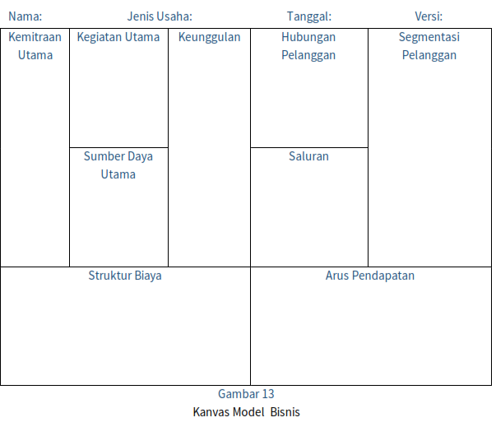
IDE BISNIS
Kanvas model bisnis (Model Business Canvas) adalah sebuah konsep perancangan usaha yang memuat aspek-aspek penting sebuah usaha ke dalam sebuah peta berbentuk kolom-kolom.

Slide 13
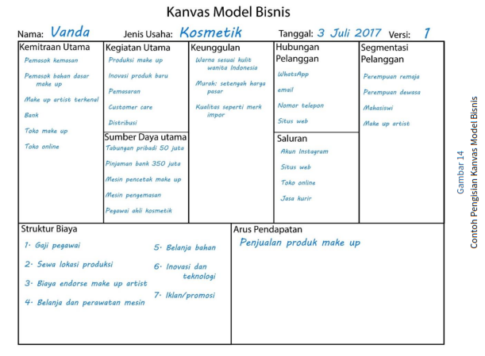
BISNIS CANVAS MODEL
Contoh Pengisian Bisnis Canvas Model

Slide 14
Struktur Organisasi
Keuntungan mengadopsi fungsi ini adalah jelasnya alur kepemimpinan/rantai komando atau pertanggungjawaban dalam organisasi bisnis dan setiap pekerja dapat berkonsentrasi pada fungsi yang dimilikinya.
Kerugiannya adalah, karena berdiri secara paralel, terkadang komunikasi antar departemen kurang terjalin dengan baik, sehingga dapat muncul kasus, misalnya, seorang pelanggan yang memiliki persoalan dapat dilempar-lempar ke berbagai departemen karena persoalan relevansi masalah/ dengan departemen yang menghadapi pelanggan tersebut
Struktur Fungsional Organisasi

Slide 15
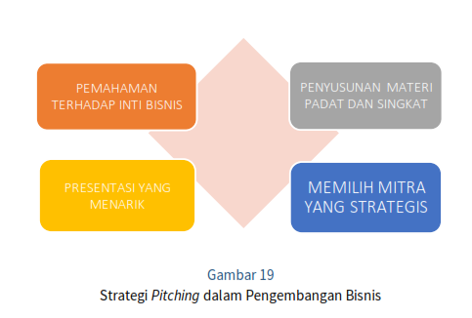
PENCARIAN MODAL
Contoh PITCH DECK
https://pitch.com/public/294e8140-5131-4c7a-83e8-98b20d124b9b
https://pitch.com/public/6869f746-d80c-4214-be50-bbe14365182f
https://pitch.com/public/efcaae49-a377-48ff-9ca7-9998fa100491
https://pitch.com/public/935ed27c-5569-42cc-9f54-96c3c621930e

Slide 16
PEMASARAN ONLINE
1
2
SIAPKAN PROFIL BISNIS
GUNAKAN FITUR IKLAN DI MEDIA SOSIAL
Sebelum kita menggunakan online marketing, kita harus mempersiapkan terlebih dahulu profil bisnis dan produk yang kita miliki. Profil bisnis ini meliputi informasi seperti nama usaha, logo (bila ada), foto tempat usaha, nomor kontak/telepon usaha, daftar produk/layanan, foto produk, dan informasi lainnya yang dimiliki bisnis kita dan penting untuk diinformasikan kepada publik.
Apabila pengiklanan sebelum era digital dilakukan secara umum dengan membuat iklan di televisi, radio, surat kabar, atau dengan papan besar di pinggir jalan, saat ini Facebook menawarkan strategi pemasaran yang lebih efektif dan efisien. Sebab target pengiklanan dapat kita sesuaikan sesuai dengan data yang Facebook miliki.
3
BUAT HALAMAN WEBSITE/BLOG
4
Website dapat menjadi laman yang memberikan informasi seluas-luasnya mengenai profil usaha, kontak, produk, testimoni, portofolio, dan informasi lainnya yang dapat dibagikan kepada calon pelanggan.
MANFAATKAN FITUR DIGITAL
E – Commerce, Internet/Mobile Banking, Online – Bot Chat, Cloud Computing

Slide 17
KEBERLANJUTAN BISNIS : Adaptasi
Agar berkelanjutan, seorang pengusaha wajib memiliki keahlian dalam beradaptasi terhadap perubahan, baik yang dapat diprediksi (contoh: perubahan musim), terjadi secara bertahap (contoh: inflasi/deflasi), dan di luar kendali (contoh: bencana alam).
Agar dapat beradaptasi secara optimal, sebisa mungkin seorang pengusaha jeli memprediksi/mengantisipasi perubahan sebelum perubahan itu datang. Misalnya, pada saat menjelang musim hujan, seorang penjual pakaian dapat memperbanyak stok jas hujan dagangannya dan menjelang musim kemarau mengurangi stok jas hujan.

Slide 18
KEBERLANJUTAN BISNIS : Pendapatan dan Investment
Memisahkan Pendapatan Pribadi dan Usaha
Agar keuangan usaha tetap sehat, pisahkan pendapatan pribadi sebagai pemilik usaha dan pendapatan usaha. Agar lebih mudah, buatlah setidaknya dua rekening terpisah, yaitu rekening usaha dan rekening pribadi.

Slide 19
KEBERLANJUTAN BISNIS : Promosi
Kita tetap dapat memberikan keuntungan khusus pada orang-orang yang dikenal namun sangat disarankan untuk mendorong mereka memberikan timbal balik bagi usaha kita, contohnya mempromosikan produk di media sosial pribadi, mengajak orang lain membeli produk kita, merekomendasikan kantor/kelompoknya untuk menggunakan jasa/produk usaha kita, atau memesan jasa/produk untuk acara/kepentingan pribadi.

Slide 20
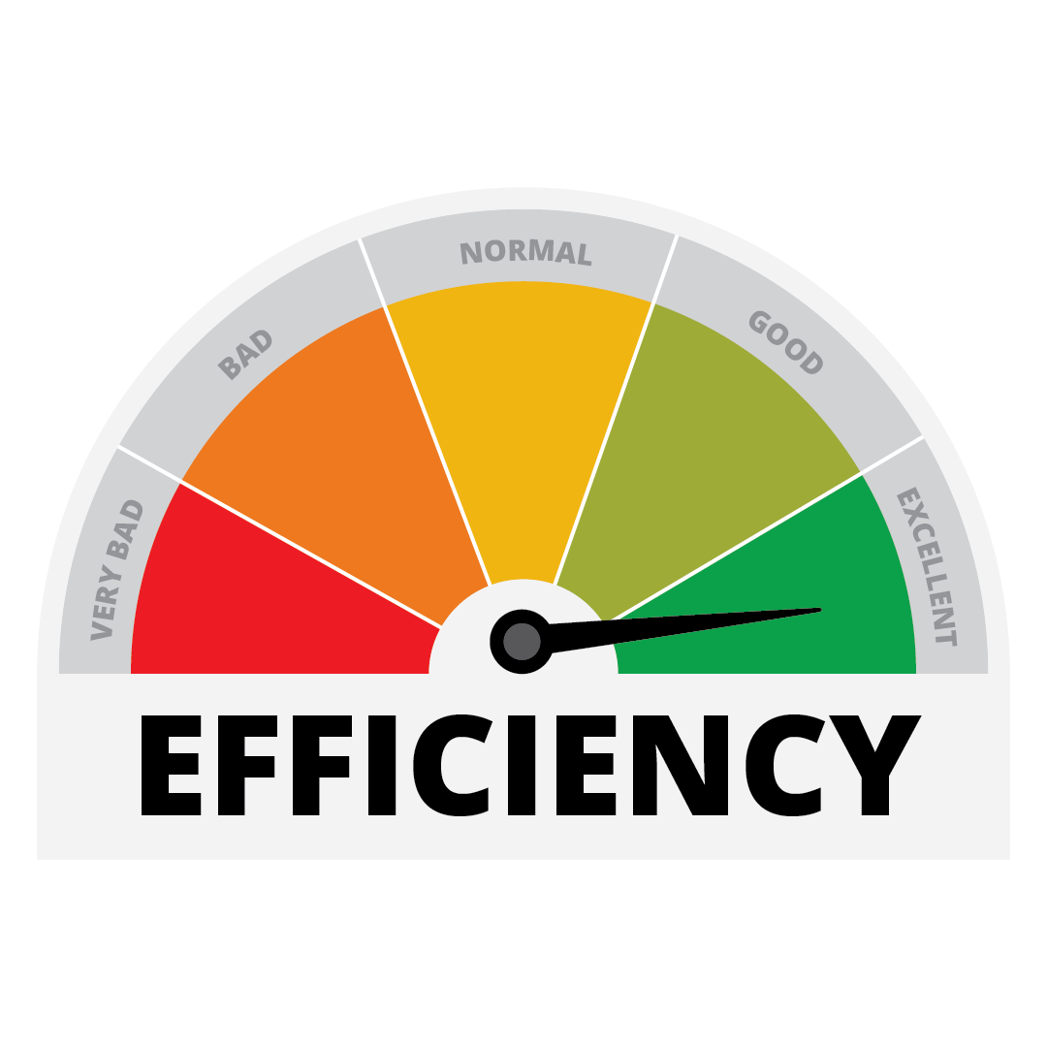
KEBERLANJUTAN BISNIS : Efisiensi
Rancanglah usaha agar proses produksi berjalan secara efektif dan efisien, yaitu mampu menghasilkan produk yang diinginkan dengan usaha seminimalnya dan keuntungan sebesar-besarnya.

Slide 21
KEBERLANJUTAN BISNIS : Future Prospect
Usaha yang berkelanjutan adalah usaha yang menghasilkan produk yang dibutuhkan dari waktu ke waktu. Oleh karena itu, tawarkanlah produk yang mengisi kebutuhan pasar yang selalu atau akan ada dalam jangka waktu panjang

Slide 22
KEBERLANJUTAN BISNIS : Leadership
Seorang pemilik usaha bertanggung jawab memastikan kekompakan, produktivitas, dan profesionalitas para pekerja terjaga dengan baik.
Buatlah target dan evaluasi secara berkala kinerja para pekerja baik secara individu maupun tim.
Pastikan apakah mereka mampu memenuhi kebutuhan dan berdedikasi pada usaha

Slide 23
KEBERLANJUTAN BISNIS : Risk and Opportunity
Janganlah takut untuk menghadapi risiko dalam mencari keuntungan.
Terbukalah pada ide-ide baru dan ajak tim/karyawan dalam usaha untuk selalu berinovasi dan mencari cara-cara baru untuk memaksimalkan keuntungan usaha.

Slide 24
TUGAS STARTUP
Tiap kelompok membuat IDE wirausaha digital (startup)
Latar belakang Startup
Deskripsi Startup
Target pasar
Business Canvas Model
Fungsi dan struktur organisasai
Strategi Pencarian Modal
Strategi Pemasaran
Analisis SWOT
Continuitas bisnis/produk
Buat dokumen perencanaan wirausaha digital (startup) dengan mencakup poin-poin diatas.
Dokumen dikumpulkan ke Spada paling telat Hari Senin, 13 November 2023 dan dipresentasikan di pertemuan berikutnya

